Slide 1
ТИРЕ МЕЖДУ ПОДЛЕЖАЩИМ И СКАЗУЕМЫМ
Учитель русского языка и литературы
МБОУ СОШ № 10 г. Ессентуки
Борисова Ольга Вячеславовна

Slide 2
п
у
н
к
т
у
а
ц
и
я
с
и
н
т
а
к
с
и
с
п
р
е
д
л
о
ж
е
н
и
е
с
к
а
з
у
е
м
о
е

Slide 3
Тема урока :
ДЩШГЕАСМТЬРЕУЦЫТИРЕЮЖЗЩНГ
ЦЯТЬОЛДГКЙФЮХШГМЕЖДУЧЫЦЙФ
КТЬБДЛШГНИПОДЛЕЖАЩИМИГНКУ
ЦСМИБСКАЗУЕМЫМЖДЛШГВСЦЯМ

Slide 4
Аллея Проверочная
Изд…лека, изр…дка,стремит?ся, синт…ксис, пунктуац…я, бр…ш…ра, в…юга, (с)лева, воскл…цательное, зв…зда, нас…лить, разг…варивать,, гиган…ский.
а
е
ь
а
и
о
ю
ь
и
с
е
о
о
т

Slide 5
Пунктуационно-синтаксическая разминка
Осень яркое солнечное утро разноцветные листья тихо падают на холодную землю хороша ранняя осень
Осень. Яркое, солнечное утро. Разноцветные листья тихо падают на холодную землю. Хороша ранняя осень!

Slide 6
Нужно вспомнить!
ТИРЕ МЕЖДУ ПОДЛЕЖАЩИМ И СКАЗУЕМЫМ.
- Что такое грамматическая основа предложения?
- Что такое подлежащее?
- Какой частью речи может быть выражено подлежащее?
- Что такое сказуемое?
-Какой частью речи может быть выражено сказуемое?

Slide 7
Тире между подлежащим и сказуемым ставится
1. Если оба главных члена выражены именем существительным в именительном падеже
Москва – столица России
2. В предложении есть указательные слова это, вот
Осень – это прекрасное время года
3…..
4…..
5…..

Slide 8
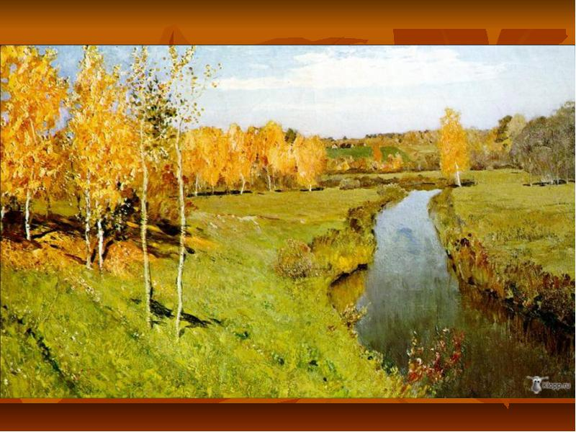
Исаак Левитан «Золотая осень».

Slide 9
Подведём итоги.
Чему мы сегодня с вами учились на уроке?
Что такое подлежащее и сказуемое?
Какими частями речи могут быть выражены подлежащее и сказуемое?
В каких случаях между подлежащим и сказуемым ставится тире?

Slide 10
Домашнее задание:
§ 32-34, упр.169, 171.

Slide 11
Всем спасибо!

Slide 12
Используемые ресурсы
Русский язык. Издательство «Просвещение».
Т.А Ладыженская, М. Т. Баранова.
Диктанты и изложения по русскому языку. ФГОС. Издательство «Экзамен»
http://yandex.ru/
Игровые технологии на уроках русского языка. Игры со словами

